Slide 1

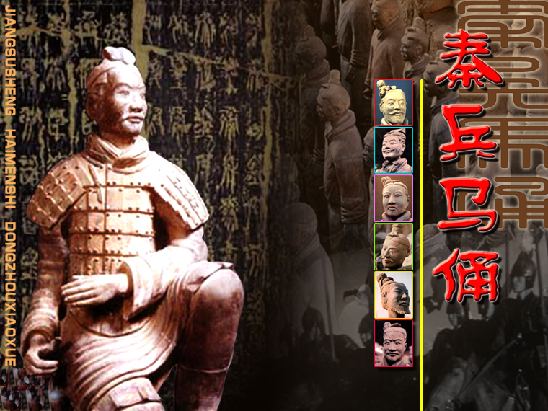

Slide 2

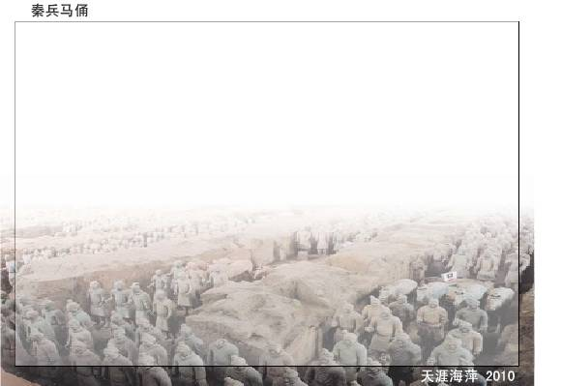
读一读
拱形 军吏 战靴 铜戈
模拟 擎着 严峻 跪着

Slide 3
读一读
举世无双 享誉世界 绝无仅有
规模宏大 恢宏气势 南征北战
所向披靡 类型众多 个性鲜明
久经沙场 目光炯炯 张弓搭箭 跃跃欲试 神态各异 微微颔首 若有所思 勇武干练 惟妙惟肖
雄兵百万 战车千乘

Slide 4
读一读
举世无双 享誉世界 绝无仅有
规模宏大 恢宏气势 南征北战
所向披靡 类型众多 个性鲜明
久经沙场 目光炯炯 张弓搭箭 跃跃欲试 神态各异 微微颔首 若有所思 勇武干练 惟妙惟肖
雄兵百万 战车千乘

Slide 5
读一读
举世无双 享誉世界 绝无仅有
规模宏大 恢宏气势 南征北战
所向披靡 类型众多 个性鲜明
久经沙场 目光炯炯 张弓搭箭 跃跃欲试 神态各异 微微颔首 若有所思 勇武干练 惟妙惟肖
雄兵百万 战车千乘

Slide 6
秦兵马俑不仅规模宏大，而且类型众多，个性鲜明。

Slide 7
举世无双的秦兵马俑是我国享誉世界的珍贵历史文物。它出土于西安以东30千米的临潼。

Slide 8
举世无双的秦兵马俑是我国享誉世界的珍贵历史文物。它出土于西安以东30千米的临潼。

Slide 9
秦兵马俑不仅规模宏大，而且类型众多，个性鲜明。

Slide 10
兵马俑规模宏大。已发掘的三个俑坑，总面积达19120平方米，足有两个半足球场那么大，坑内有兵马俑近8000个。在三个俑坑中，一号坑最大，东西长230米，南北宽62米，总面积有14260平方米。坑里的兵马俑也最多，共有6000个左右。走进大厅，人们无不为兵马俑的恢宏气势和高超的制作工艺所折服。站在高处鸟瞰 ，坑里的兵俑、马俑相间，一行行，一列列，十分整齐，排成了一个巨大的长方形军阵，看上去真像是秦始皇当年统率的一支南征北战、所向披靡的大军。

Slide 11
兵马俑规模宏大。已发掘的三个俑坑，总面积达19120平方米，足有两个半足球场那么大，坑内有兵马俑近8000个。在三个俑坑中，一号坑最大，东西长230米，南北宽62米，总面积有14260平方米。坑里的兵马俑也最多，共有6000个左右。

Slide 12
兵马俑规模宏大。已发掘的三个俑坑，总面积达19120平方米，足有两个半足球场那么大，坑内有兵马俑近8000个。在三个俑坑中，一号坑最大，东西长230米，南北宽62米，总面积有14260平方米。坑里的兵马俑也最多，共有6000个左右。

Slide 13
兵马俑规模宏大。已发掘的三个俑坑，总面积达19120平方米，足有两个半足球场那么大，坑内有兵马俑近8000个。在三个俑坑中，一号坑最大，东西长230米，南北宽62米，总面积有14260平方米。坑里的兵马俑也最多，共有6000个左右。

Slide 14
走进大厅，人们无不为兵马俑的恢宏气势和高超的制作工艺所折服。站在高处鸟瞰 ，坑里的兵俑、马俑相间，一行行，一列列，十分整齐，排成了一个巨大的长方形军阵，看上去真像是秦始皇当年统率的一支南征北战、所向披靡的大军。

Slide 15
走进大厅，人们无不为兵马俑的恢宏气势和高超的制作工艺所折服。站在高处鸟瞰 ，坑里的兵俑、马俑相间，一行行，一列列，十分整齐，排成了一个巨大的长方形军阵，看上去真像是秦始皇当年统率的一支南征北战、所向披靡的大军。

Slide 16
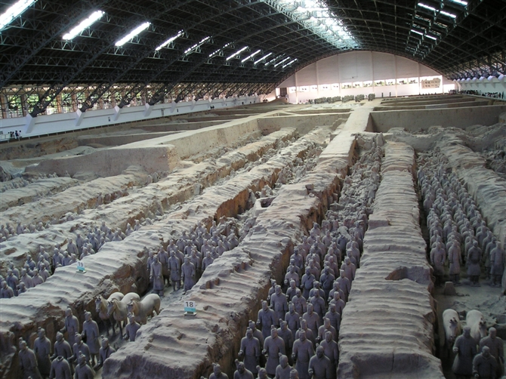



Slide 17
走进大厅，人们无不为兵马俑的恢宏气势和高超的制作工艺所折服。站在高处鸟瞰 ，坑里的兵俑、马俑相间，一行行，一列列，十分整齐，排成了一个巨大的长方形军阵，看上去真像是秦始皇当年统率的一支南征北战、所向披靡的大军。

Slide 18
秦兵马俑不仅规模宏大，而且类型众多，个性鲜明。

Slide 19
每一件兵马俑都是极为精美的艺术作品。仔细端详，它们神态各异：有的微微颔首，若有所思，好像在考虑如何相互配合，战胜敌手；有的眼如铜铃，神态庄重，好像在暗下决心，誓为秦国统一天下作殊死拼搏；有的紧握双拳，勇武干练，好像随时准备出征；有的凝视远方，好像在思念家乡的亲人……

Slide 20
每一件兵马俑都是极为精美的艺术作品。仔细端详，它们神态各异：有的微微颔首，若有所思，好像在考虑如何相互配合，战胜敌手；有的眼如铜铃，神态庄重，好像在暗下决心，誓为秦国统一天下作殊死拼搏；有的紧握双拳，勇武干练，好像随时准备出征；有的凝视远方，好像在思念家乡的亲人……

Slide 21
每一件兵马俑都是极为精美的艺术作品。仔细端详，它们神态各异：有的微微颔首，若有所思，好像在考虑如何相互配合，战胜敌手；有的眼如铜铃，神态庄重，好像在暗下决心，誓为秦国统一天下作殊死拼搏；有的紧握双拳，勇武干练，好像随时准备出征；有的凝视远方，好像在思念家乡的亲人……

Slide 22
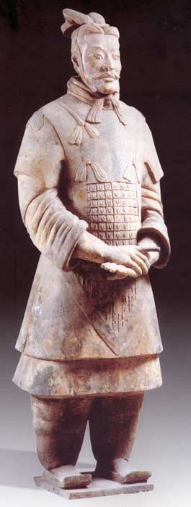
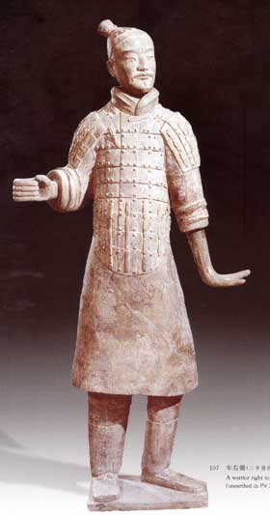
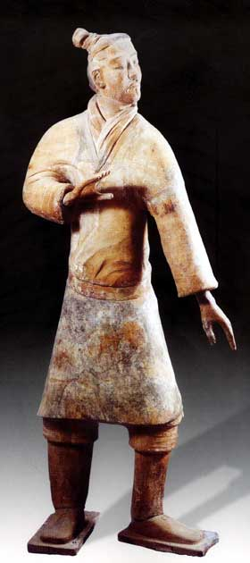
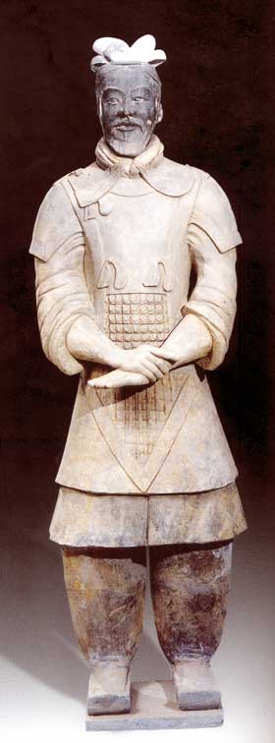
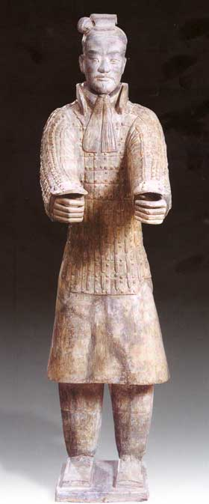

Slide 23
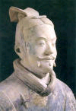
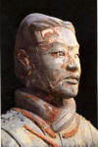
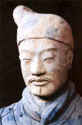
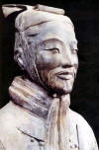
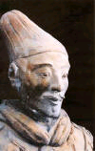
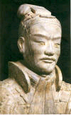
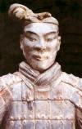
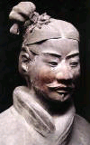
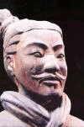
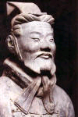
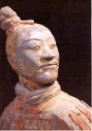
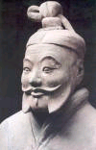
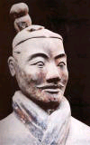
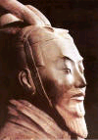
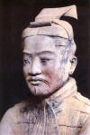
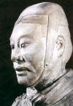
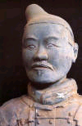
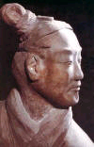
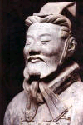
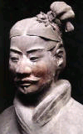
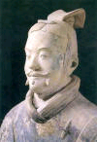

Slide 24
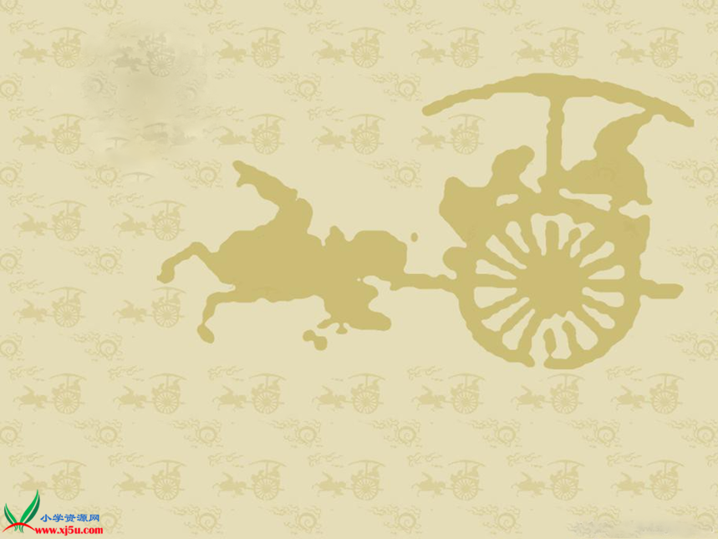
秦兵马俑，惟妙惟肖地模拟军阵的排列，生动地再现了秦军雄兵百万、战车千乘的宏伟气势，形象地展示了中华民族的强大力量和英雄气概。这在古今中外的雕塑史上是绝无仅有的。

Slide 25
